Slide 1
Современные виды спорта

Slide 2
Шейпинг

Slide 3
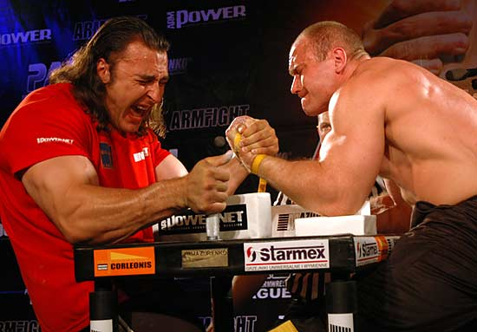
Армрестлинг

Slide 4
Каратэ

Slide 5
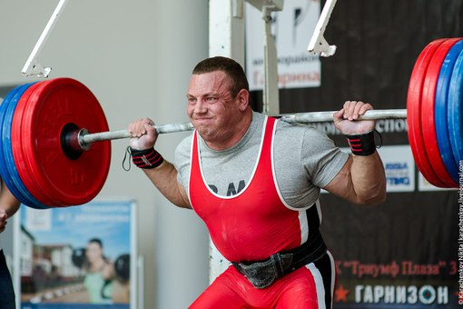
Пауэрлифтинг

Slide 6
Йога

Slide 7
Сепак-такро

Slide 9
Стритрейсинг

Slide 10
Сквош

Slide 11
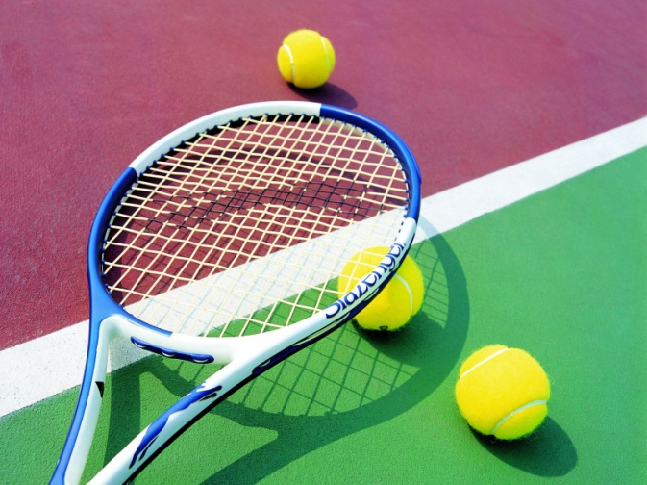
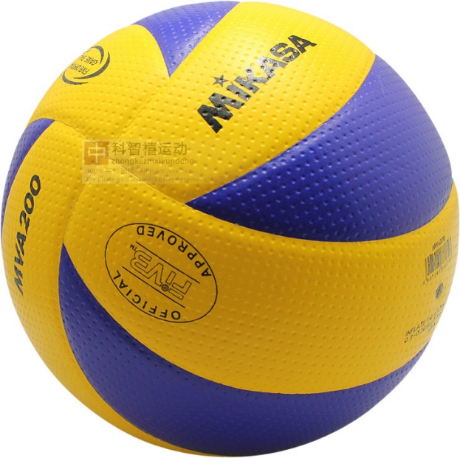
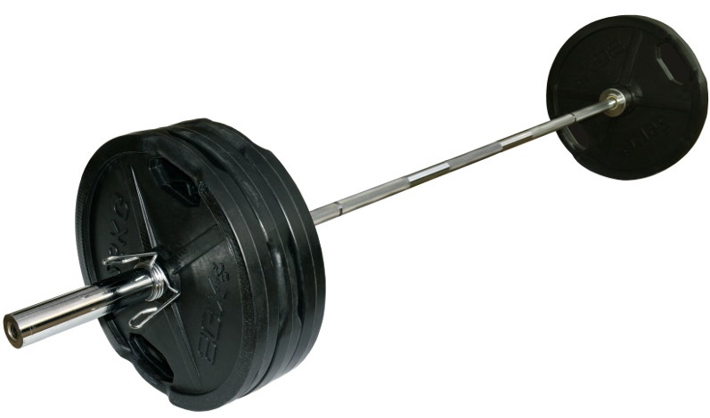
Узнай вид спорта и напиши его название

Slide 12
Проверь себя!
1. Баскетбол
2. Футбол
3. Пауэрлифтинг
4. Волейбол
5. Теннис

Slide 13
Все молодцы!

